Slide 1
Времена года в живописи
Урок 3

Slide 2
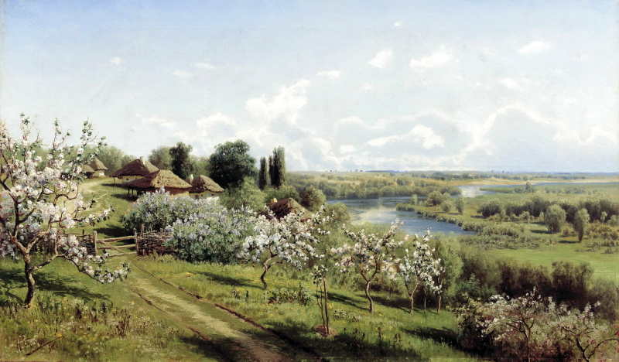
Н. Сергеев. Яблони в цвету. В Малороссии

Slide 3
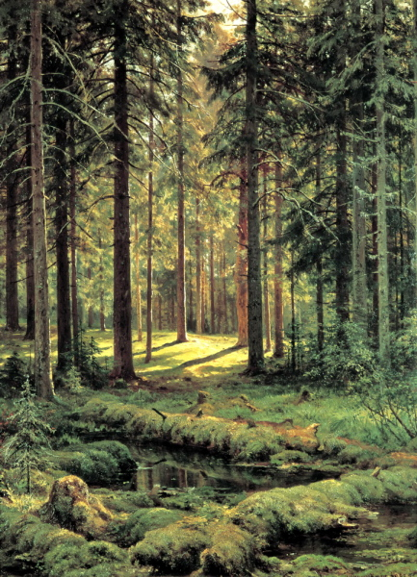
И. И. Шишкин. Хвойный лес. Солнечный день

Slide 4
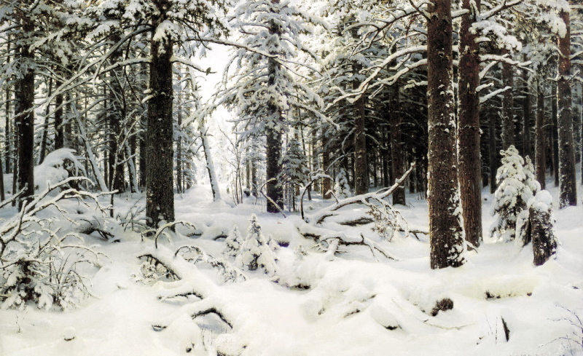
И. И. Шишкин. Зима

Slide 5
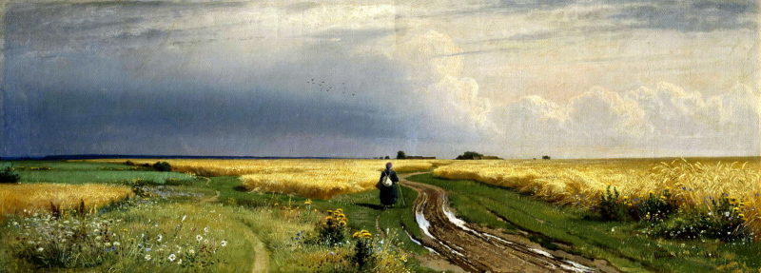
И. И. Шишкин. Дорога во ржи

Slide 6
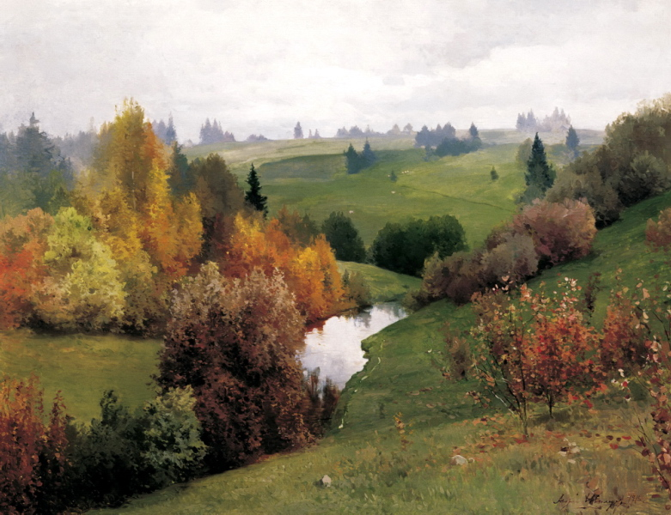
А. Шильдер. Овраг

Slide 7
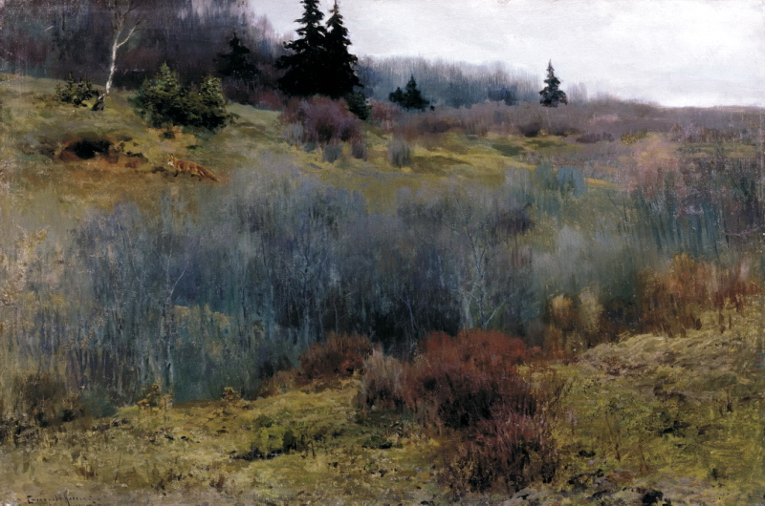
А. Степанов. Осень

Slide 8
Интернет-ресурсы:
http://gallerix.ru/album/200-Russian/pic/glrx-523687744
http://gallerix.ru/album/200-Russian/pic/glrx-417642211
http://gallerix.ru/album/200-Russian/pic/glrx-438543701
http://gallerix.ru/album/200-Russian/pic/glrx-833721923
http://gallerix.ru/album/200-Russian/pic/glrx-964898681
http://gallerix.ru/album/200-Russian/pic/glrx-507427978

